Slide 1

ik

Slide 2
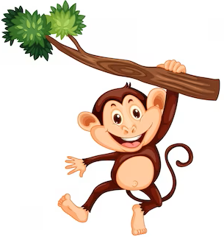
aap

Slide 3
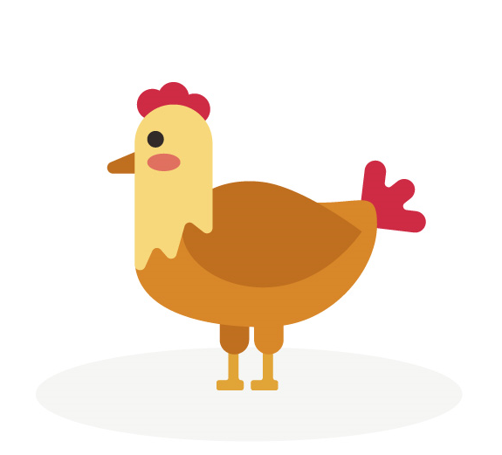
kip

Slide 4

vis

Slide 5
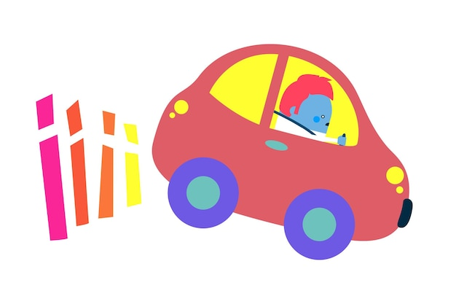
rem

Slide 6
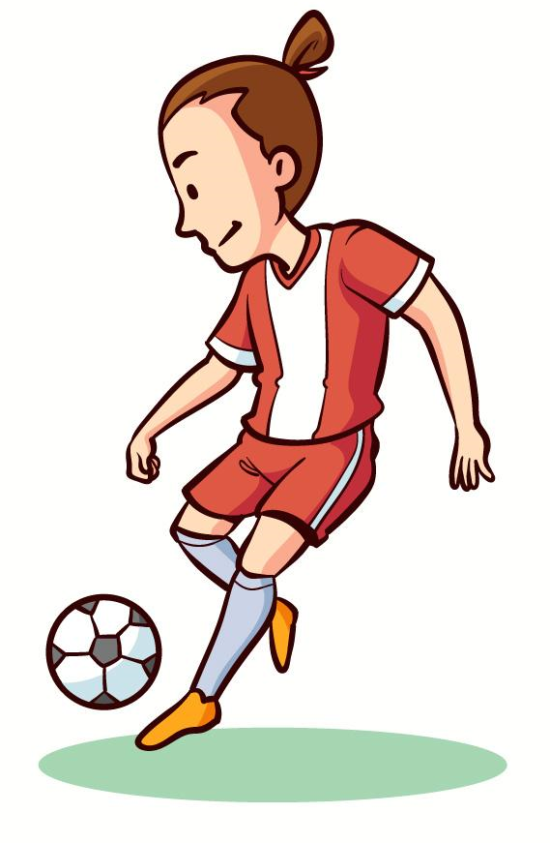
raak

Slide 7

been

Slide 8
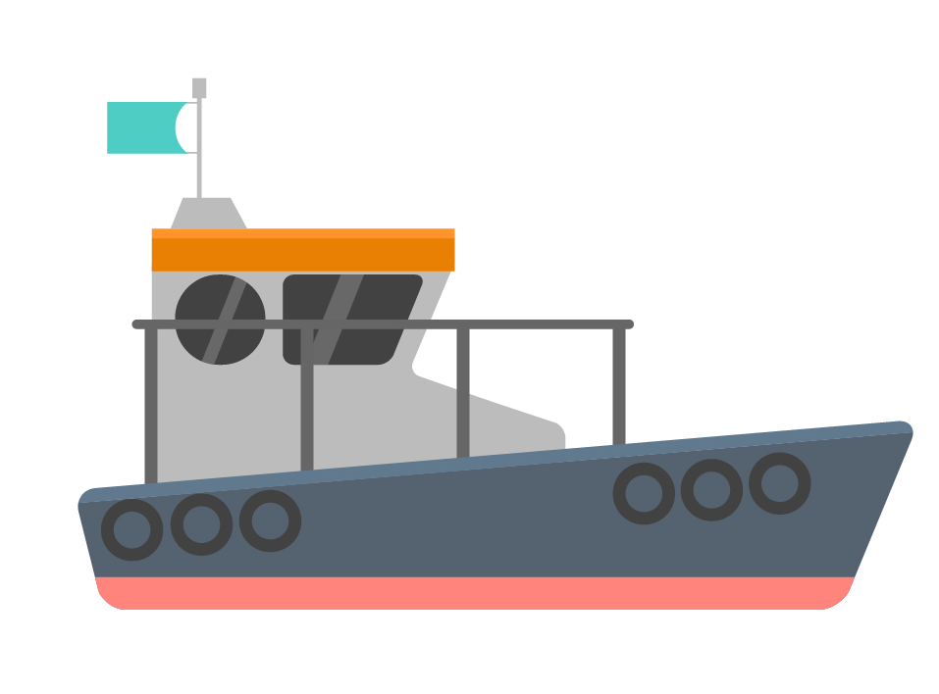
boot

Slide 9

maan

Slide 10
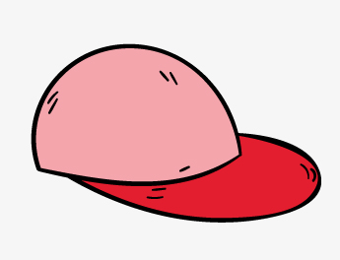
pet

Slide 11
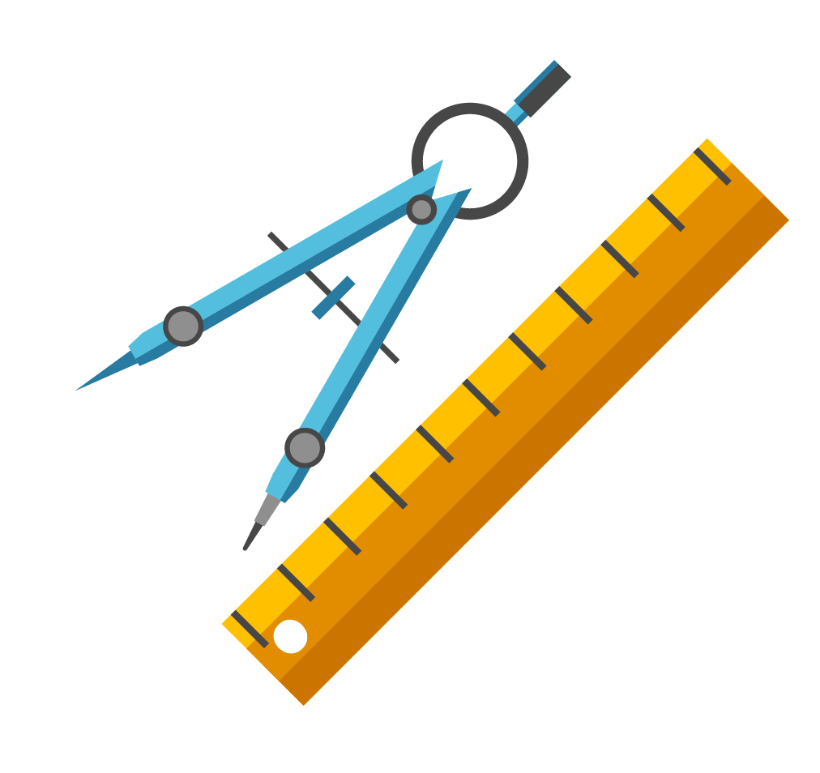
meet

Slide 12

doos

Slide 13
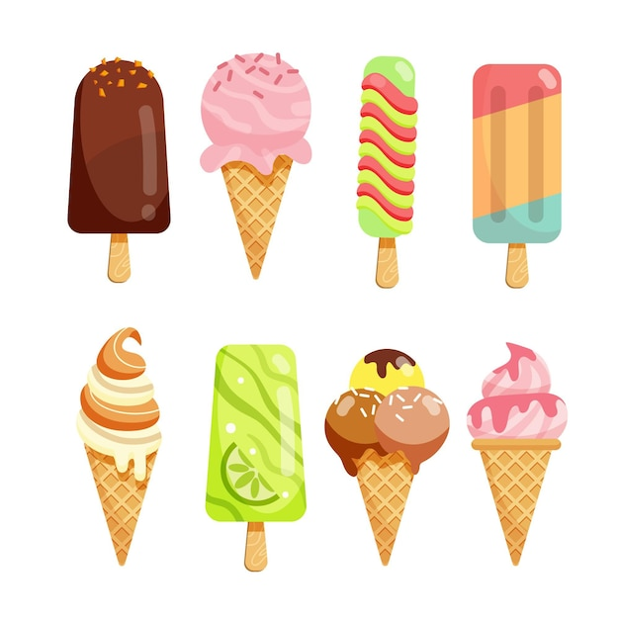
ijs

Slide 14

haar

Slide 15
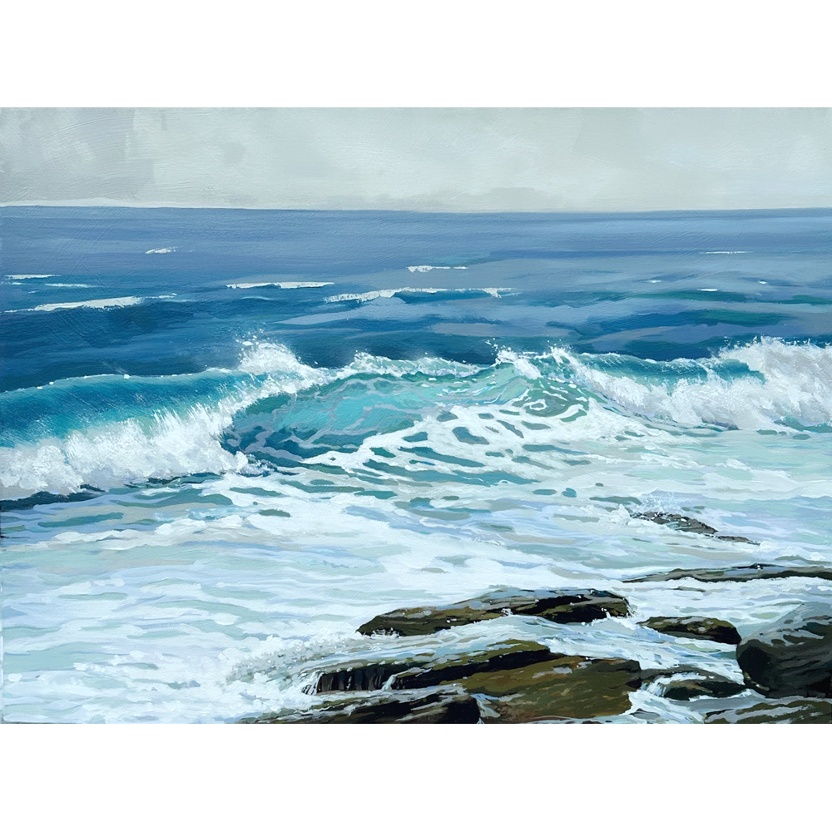
zee

Slide 16

doek

Slide 17
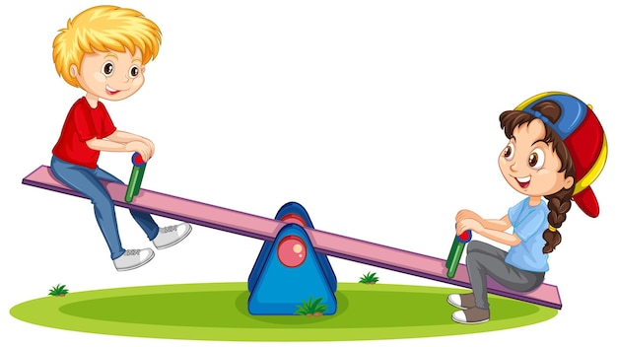
wip

Slide 18

zon

Slide 19
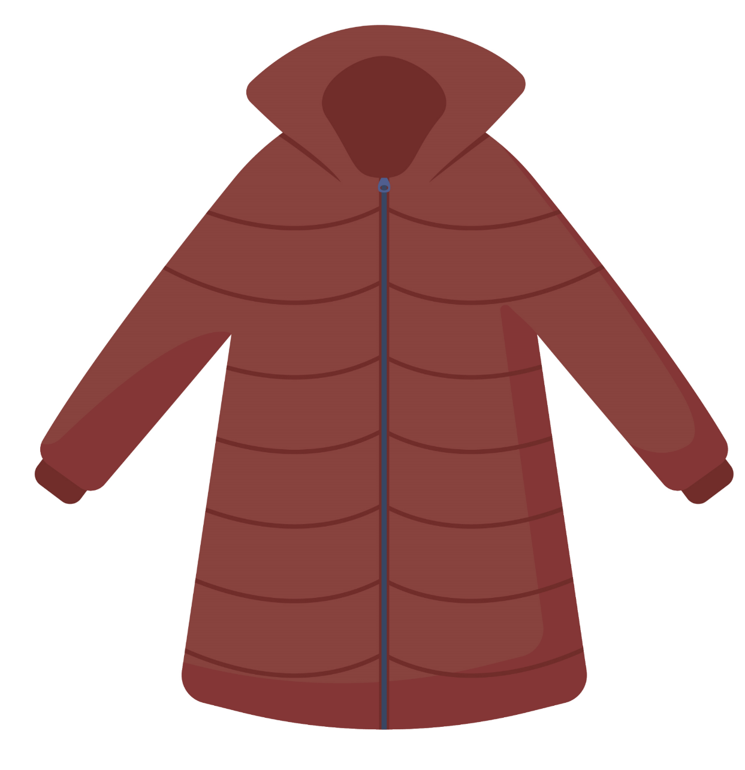
jas

Slide 20

bus

Slide 21

zak

Slide 22

ziek

Slide 23

vuur

Slide 24

lijm

Slide 25
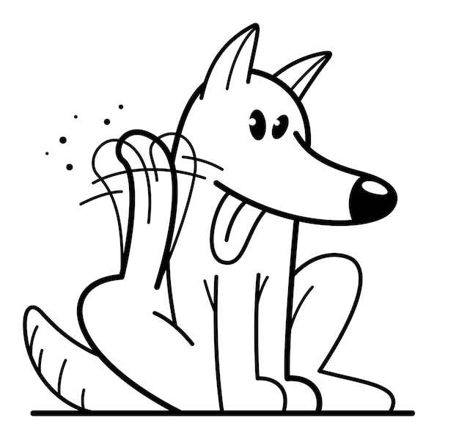
jeuk

Slide 26

hout

Slide 27
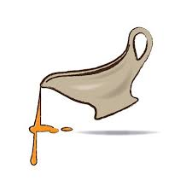
saus

Slide 28
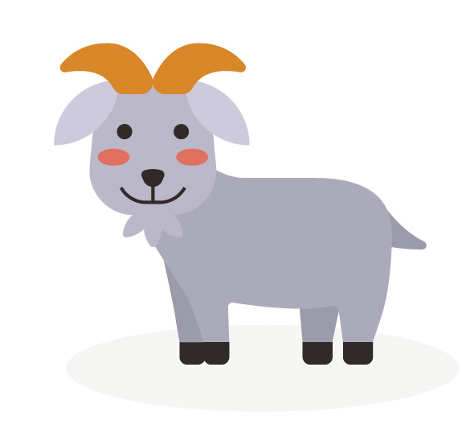
geit

Slide 29
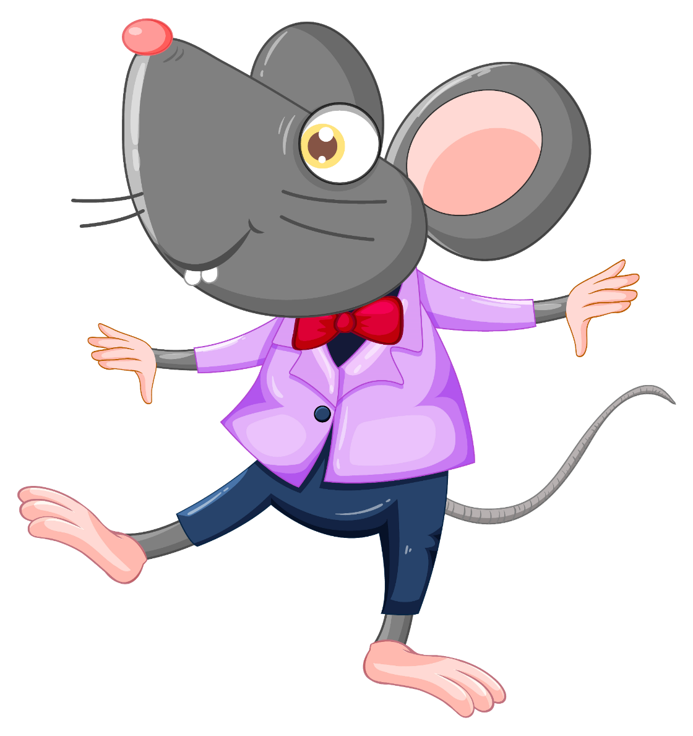
muis

Slide 30

mug

Slide 31
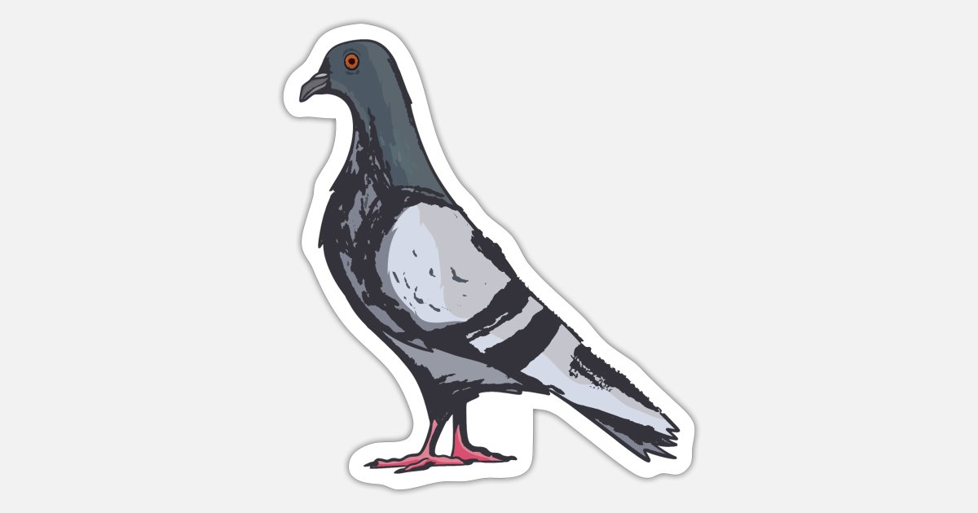
duif

